Slide 1
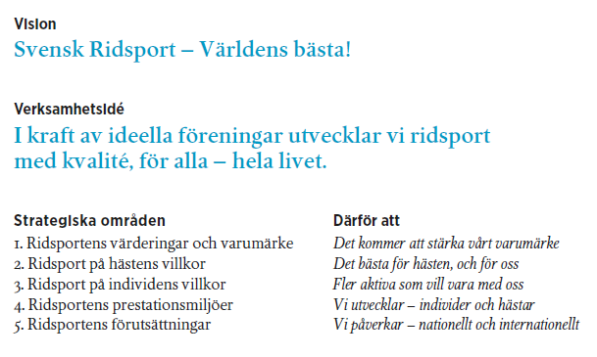
Notes:
Ridsportens värdegrund sammanfattas med att vi är bäst tillsammans. Och det är tillsammans vi behöver arbeta för att nå Ridsport 2025. Och genom våra samlade krafter gör vi skillnad, blir vi tydligare, kommer vi längre.

Slide 2
Funktionärsutbildning

Slide 3
Funktionär vid hopptävling
In/utsläpp
Banchef
Banpersonal
Framhoppning
Sekretariat
Domare/Speaker
Domarsekreterare
Tidtagare

Slide 4
In/utsläpp
I dörren är du den som har koll på att rätt antal ekipage befinner sig på banan och att nästa ekipage står beredd.
Oftast har vi två ekipage på banan, ett som hoppar och ett som väntar på sin tur, och så står det ett ekipage utanför banan som väntar på att få komma in. Domaren meddelar vilket som gäller.
Släpp inte ut för tidigt
Stör inte den som tävlar genom att släppa in eller ut olämpligt
Notes:
ör att ha koll på att det är rätt ekipage som ska vara på banan är det viktigt att du har en startlista med eventuella efteranmälningar och strykningar så att inga missförstånd uppstår.
Det är viktigt att du har god framförhållning och har koll på ekipge som står på tur så att de finns på plats när det är deras tur att hålla sig beredda eller gå in på banan. Det är ringmastern som ropar in/fram nästa ekipage som står på tur och öppnar och släpper in ekipagen på banan. Om nästa ekipage får vara på banan redan när ett ekipage hoppar, så berätta för ryttaren var det är säkrast att röra sig för att inte komma i vägen. Detta kan banchef eller banbyggare berätta för dig.

Slide 5
Banpersonal
Har till uppgift att plocka upp nedrivna bommar/hinder, samt kratta framför och bakom hindren så att det inte bildas stora gropar.
Alla funktionärer inne på banan hjälper till vid höjning och ombyggnad mellan klasser.
Det är viktigt att kunna banan, dvs ha koll på i vilken ordning hindren ska hoppas, och ha koll på var ekipagen befinner sig så att man inte råkar ut för en olycka. Släpp inte hästen med blicken!
Notes:
Om en ryttare faller av får den inte sitta upp igen utan måste leda sin häst av banan. Om en ryttare skadar sig, ska ryttaren ligga still och sjukvårdare ska tillkallas. Om hästen springer i väg utan ryttaren hjälper du till att försöka fånga in hästen eller ser till att du ställer dig någonstans så att du inte råkar illa ut. Det kan vara farligt att försöka fånga in en häst som springer i full galopp och då är det bättre att överlåta det åt dem som tycker att det känns ok och sätta sig själv i säkerhet.
Du får hjälpa en ryttare om tyglarna går sönder, sadelgjorden lossnar eller en benlinda går upp, så att situationen blir farlig. Du får också ge ryttaren glasögon, om de åker av. Däremot får du inte räcka upp ett tappat spö till ryttaren. Det kallas otillåten hjälp och innebär att ekipaget blir uteslutet.

Slide 6
Banchef
Planerar tillsammans med banbyggaren
Banskisser från banbyggaren
Instruerar banpersonalen om deras uppgifter
Fördelar hinder mellan banpersonalen
Ser till att banpersonalen är lämpligt placerad
Upprätthåller säkerheten på banan
Notes:
Hjälm under 18 år

Slide 7
Framhoppning
Innebär det till största delen att kratta framför och bakom hindren så att det inte blir stora gropar samt återställa hindren efter ev rivning.
De flesta ryttare har medhjälpare med sig som hjälper till med hindren men det kan vara så att ryttarna vill ha hjälp av funktionärerna.
Framhoppningen består av ett räcke och en oxer på tävlingshöjd. Hindren ska alltid hoppas från rätt håll, dvs så att ryttaren har den vita flaggan till vänster och den röda till höger.
Notes:
Enligt tävlingsreglementet gäller följande för höjning och sänkning av hinder under pågående klass; Hinder på framhoppningsbanan får inte överstiga, i höjd och längd, höjden och längden på hindren i pågående tävlingsklass (nytt från 2023). Det är tillåtet att sänka hinder tillfälligt om övriga på framhoppningen godtar det. Detta ska ske under så kort tid som möjligt och hindret ska sedan återställas till ordinarie höjd och utseende. Du som står på framhoppningen måste kunna säga ifrån om en ryttare eller medhjälpare beter sig illa mot sin häst eller mot andra på framhoppningen. Vid allvarliga situationer så kontaktar du överdomaren och ber att den kommer till framhoppningen.
Detsamma gäller om ryttaren använder spöet för mycket på sin häst, då ska du också be överdomaren komma. Se till att du som funktionär på framhoppningen har överdomarens telefonnummer.

Slide 8
Domare/speaker
Ofta är det samma person som är både domare och speaker. Det är domarens uppgift att se till att tävlingsreglementet (TR) följs på hoppbanan. För att bli domare måste man gå en utbildning genom Svenska Ridsportförbundet.
Speakern som talar om
vilket ekipage som befinner sig på banan
ryttaren och hästens namn samt klubb
vilket ekipage som ska hålla sig beredd
resultat föregående ekipage
Ger ekipaget startsignal

Slide 9
Domarsekreterare
En person är sekreterare och fyller i hinderprotokoll för hand. Det är listor med plats att notera vad som hänt vid varje hinder.
Varje hinder som passerats felfritt ska markeras med 0
Vid rivning ska det stå 4
Vägran = V4 vid första vägran, UTE vid andra vägran.
Andra vägran innebär uteslutning, liksom om ekipagen får mer än 16 hinderfel. Du ska också skriva upp tiderna i båda faserna.

Slide 10
Tidtagning
Startsignalen ges via en ringsignal. Som tidtagare gäller det att du är uppmärksam och skärpt.
Tidtagning sker både med elektronisk utrustning men också manuellt med vanliga tidtagarur. En för grundomgång, en för omhoppning.
Det är alltid den elektroniuska tidtagningen som ger huvudtiden, de andra är reservklockor.

Slide 11
Förbered dig som funktionär
Läs Proppen - vad är det?
Kolla tider i Equipe
Läs meddelande till ryttare
Kolla anläggningsskissen, kolla banskissen
Fråga innan
Kom i god tid
Gå med den som har passet före dig

Slide 12
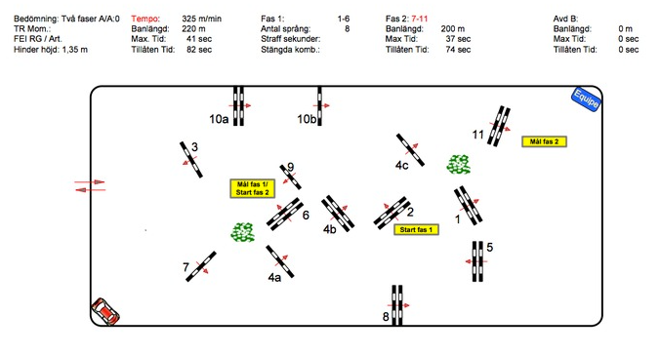
Banskiss
Notes:
Tänka på placering av banpersonal under pågående ritt ur säkerhetssynpunkt. Hur man ska tänka vart man ställer sig. Ska man alltid resa upp ett hinder vid rivning.

Slide 13
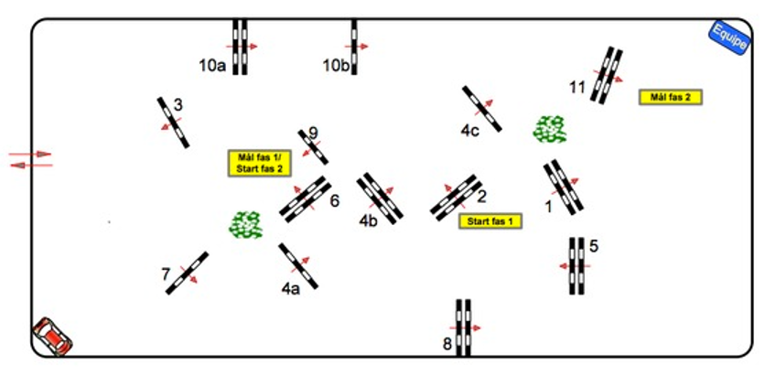

Slide 14
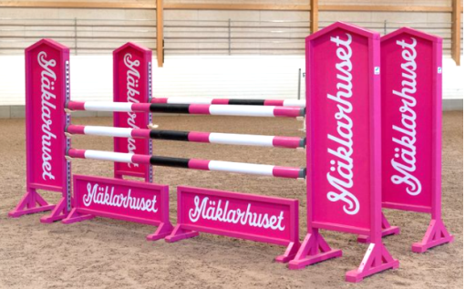
Hinder, exempel
Mäklarhuset
Grindar
Notes:
Markbom
Diagonalmäta
Gå efter, vänta på uppgift

Slide 15
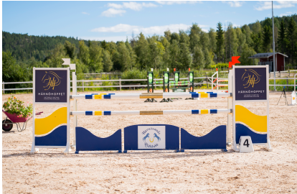
Hinder, exempel
Härnöhoppet
Grindar
Notes:
Kolla vad som finns i hinderparken innan
Torka av bommar
Vädersäkra stöd

Slide 16
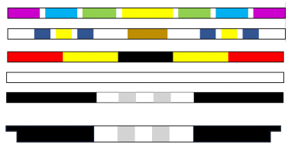
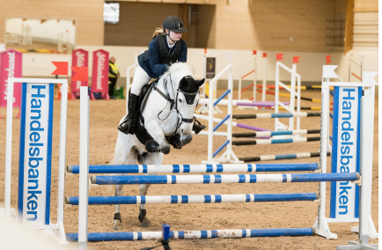
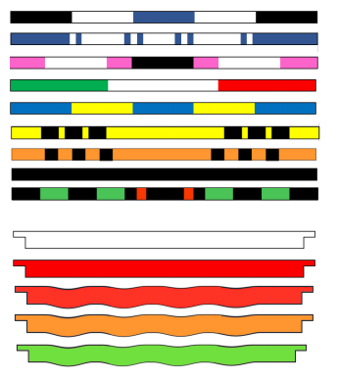
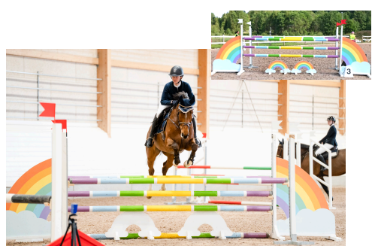
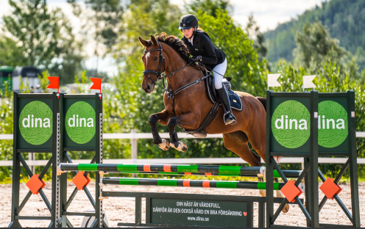
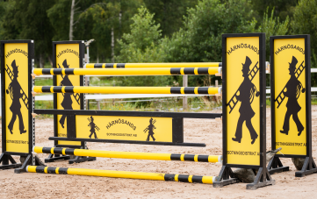

Slide 17
Funktionär vid dressyrtävling
Vid dressyrtävling behövs följande
Speaker
Domare
Skrivare
Protokollhämtare
In/utsläpp
Räknare
Sekretariat

Slide 18
Speaker
Börja med att hälsa välkomna till dagens tävling
Presentation av huvudfunktionärer - domare, överdomare, tävlingsledare etc
Klassens start - Presentera domare, överdomare och ev sponsorer
Kalla in första startande 2-3 minuter före utsatt starttid, samt be nästa startande hålla sig beredd.
När ekipaget kommit in - presentera häst och ryttare samt klubb
Efter avslutad ritt, tacka ekipaget för ritten. Kalla in nästa ekipage.
Publicera resultat mellan två ritter. Ange procent med två decimaler, tex 70,22% Avrunda aldrig!
Notes:
Först ut på tävlingsdagen – hälsa välkomna till klubb och dressyrtävling för ponny/häst. Presentera funktionärer – tävlingsledare, pressansvarig, överdomare etc. Klassens start – Presentera klass, domare och överdomare om det inte är samma hela dagen samt om klassen har en sponsor. Kalla in till banan eller collecting ring - ange startnummer och ryttarnamn och namnge ryttaren till nästa start/ ev. kalla in till collecting ring. När ekipaget kommit in på banan, presentera ryttare, häst, klubb, ev. kategori, kön på häst, uppfödare och ägare. Vill man prata mycket kan man även ange hästens härstamning och ras, men alla hästar har inte känd härstamning och ras och då kan det kännas orättvist. Det är trevligare att namnge häst, klubb etc. när ekipaget är på banan och syns för publiken hellre än att åskådare ska gissa vilket ekipage som presenteras, som skrittar utanför eller är på framridningen. När programmet är klart – tacka ekipaget/namn för ritten. Undvik att säga ”fina ritten”, använd hellre ”trevliga ritten” och säg inte uppvisningen istället för ritt då ekipaget inte visat upp sig utan tävlar i konkurrens. Kalla in nästa ekipage – se ovan. Om det ligger en paus i klassen eller vid en strykning, kalla då inte in nästa ryttare direkt utan vänta till det återstår ca 2-3 minuter innan nästa ryttares starttid. När resultat publicerats – Presentera resultat mellan två ritter, aldrig under pågående ritt. Ange procent i tusendels decimal (70,333 %). Avrunda aldrig! Om resultatet är ”… komma noll noll noll” behövs bara en nolla anges. Placeringen behöver inte anges om klassen inte har realtids-inmatning. Alla har redan hunnit kolla Equipe-appen. Namnge sponsorn några gånger under klassen om klass-sponsor finns. Har tävlingen sponsor ange denna. Annars ange sponsorer vid prisutdelning. När klassen är slut – Säg vilken som är nästa klass och när den startar. Prisutdelning – kalla in ryttarna som är placerade i den ordning de är placerade. När ekipagen är uppställda – presentera prisutdelare och sponsorer. Efter det så anger du vinnaren (ryttare, häst, procent) därefter tvåan, trean etc. Om ärevarv ska ridas så tacka ekipagen och be om ett ärevarv. Tävlingens slut – tacka tävlande, funktionärer, sponsorer och eventuell annan betydande person eller företag

Slide 19
Skrivare
Skrivarens uppgift är att anteckna allt domaren säger på ett förtryckt protokoll.
Stäm gärna av med domaren innan hur de vill lägga upp det, oftast säger de kommentaren först och därefter betyget. Viktigast är att få med siffran, kommentar kan kompletteras efter ritten om det behövs.
Stör aldrig domaren
Använd förkortningar, tex ngt, mkt, g, ö.t, e.g

Slide 20
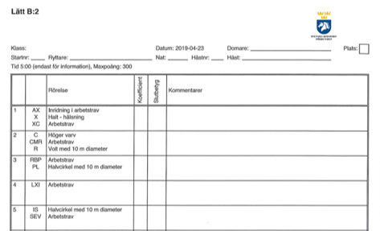
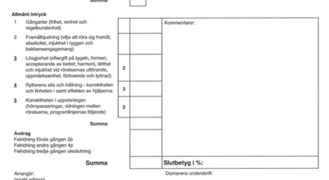
Kontrollera att det är rätt ryttares namn på protokollet
Kommentar först - avslutas med poäng
Vid felridning ska moment anges samt avdrag (-2 p, -4 p)
Domaren brukar själv vilja skriva under allmänt intryck
Notes:
Dela ut exempel på protokoll

Slide 21
Protokollhämtare
Hämtar protokollet hos domaren mellan varje ritt och går med till sekretariatet där det räknas
Stör aldrig domaren, vänta tills de ger er protokollet
Kan med fördel kombineras med roll som in/utsläpp

Slide 22
Räknare
Lägger in alla protokollets poäng i Equipe-app där det summeras per automatik

Slide 23
Sekretariat
Arbetsuppgifter under dagen
Ansiktet utåt - glatt och trevligt bemötande
Kontrollera vaccinationer (i TDB)
Göra ändringar som efteranmälan, strykningar, klassbyten mm
Scanna in protokoll och maila ut till deltagarna alternativt kopiera och dela ut kopian
Svara på allmänna frågor

Slide 24
Övriga också viktiga uppgifter
Parkeringsvakt - anvisa platser, svara på frågor om anläggningen
Cafeteriapersonal
Veterinärassistent
Städ - hålla snyggt och se till toaletter med papper osv
Domarvärd - domarnas kontaktperson, fikakorgar, filtar, ställa kuren
Sjukvårdare - aktuell HLR utbildning
Banansvarig - sladda banan
Säkerhetsansvarig - avspärrningar mm

Slide 25
TACK!
Tack för ert deltagande!
Hoppas ni känner er redo att delta på föreningens tävlingar som funktionär!
Övriga frågor?

